Slide 1
동종 장르 & 경쟁작 분석
김동일
이현호

Slide 2
목차
1.분석 대상 게임목록
2.장르 트렌드 분석
3.경쟁작 상세분석
3 - 1. 게임플레이 매커니즘
3 - 2. 그래픽 스타일
3 - 3. 사용자 인터페이스
3 - 4. 수익화 모델
4.결론및 시사점

Slide 3


1. 분석대상게임목록
osu!
DJ MAX

Slide 4
2. 장르 트랜드 분석
모바일 플랫폼의 확장: 스마트폰의 보급과 모바일 게임의 발전으로
리듬게임이 모바일 플랫폼으로 이동하고 있다.
간단한 조작과 짧은 플레이 시간으로 누구나 쉽게 접근할 수 있다.
커스터마이징 요소: 플레이어가 자신의 캐릭터나 곡을 커스터 마이즈할 수 있는 기능이 점점 더 중요해지고 있다.
이를 통해 개인적인 취향을 반영하고, 게임에 대한 몰입도를 높일 수 있다.
.
음악 장르의 다양화: 전통적인 리듬게임의 곡 외에도, K-pop, EDM, 인디 음악 등 다양한 장르의 음악이 포함되어 플레이어의 선택 폭을 넓히고 있다.

Slide 5
3. 경쟁작 상세분석

Slide 6
3 - 1. 게임플레이매커니즘
osu!는 마우스를 사용하여 화면의 원형 목표물(노트)을 클릭하는 방식으로
진행된다.
목표물은 리듬에 맞춰 나타나며, 플레이어는 이를 정확한 타이밍에 클릭하거나
드래그 하여 점수를 획득할 수 있다

Slide 7
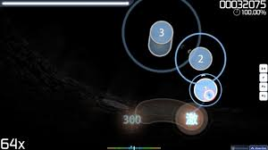
3 - 2. 그래픽 스타일
osu!는 간단하면서도 세련된 그래픽 스타일을 가지고 있다.
밝고 다채로운 색상 사용이 특징이며, 각 곡마다
독특한 비주얼 효과가 적용 될 수 있다.

Slide 8
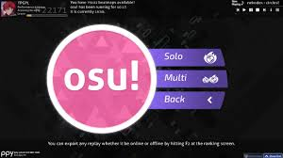
3 - 3. 사용자인터페이스
osu!의 사용자 인터페이스는 직관적이고 사용하기 쉬우며, 메뉴와 설정이 명확하게 정리되어 있다.
또한 플레이어는 게임내 통계를 통해자신의 점수, 랭킹, 게임 내 통계 등을 한눈에 볼 수 있으며,
이를 통해 자신의 성과를 확인하고 개선할 수 있다.

Slide 9
3 - 4. 수익화 모델
osu!는 무료게임이며, 누구나 다운로드하여 플레이할 수 있다.
기부 시스템: 플레이어들은 개발자를 지원하기 위해
기부할 수 있는 시스템이 있다.
기부자는 특별한 혜택이나 사용자 이름에
표시되는 등의 보상을 받을 수 있다.
스킨 판매: 일부 사용자 제작 스킨이나 요소가
상점에서 판매된다

Slide 10
3 - 1. 게임플레이매커니즘
DJ MAX는 타이밍에 맞춰 버튼을 눌러 노트를 맞추는 리듬게임이다.
노트는 화면 상단에서 하단으로 떨어지며, 플레이어는 버튼을 눌러 이를 정확하게 맞춰 점수를 획득할 수 있다.
노트의 종류는 다양한 형태로, 일반 노트, 슬라이드, 롱 노트 등 여러 가지가 있어 다채로운 플레이를 할 수 있다.

Slide 11
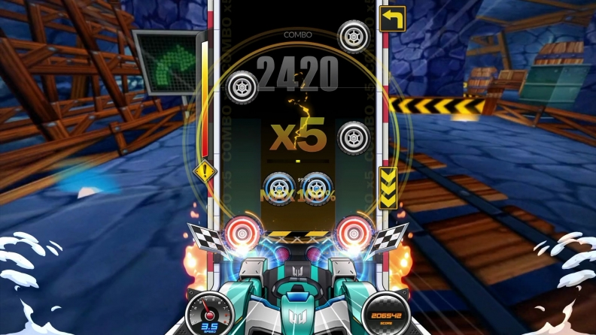
3 - 2. 그래픽 스타일
DJ MAX는 화려하고 세련된 비주얼이 특징 이며,
애니메이션 효과와 배경이 잘 어우러져 있다.
각 곡마다 고유한 비주얼 테마가 있어
플레이어에게 시각적인 즐거움을 제공할 수 있다.

Slide 12
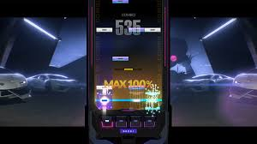
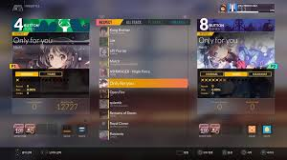
3 - 3. 사용자인터페이스
DJ MAX의 사용자 인터페이스는 간결하고 직관적이다.
플레이어는 쉽게 곡을 선택하고 설정할 수 있으며,
화면 상단에 현재 곡, 점수, 콤보, 정확도 등의 정보를
실시간으로 확인 할 수 있다

Slide 13
3 - 4. 수익화 모델
DJ MAX 시리즈는 유료 게임이며,
초기 구매 비용이 있다.
또한 최신 버전이나 DLC같은 추가 콘텐츠는
별도로 구매해야 할 수 도 있다.

Slide 14
4. 결론및 시사점

Slide 15
4. 결론및 시사점
리듬게임의 최신 트랜드와 경쟁작 들을 분석하며 우리게임을 어떻게 개발해야 할지
많은 정보를 얻었다.
앞으로 우리 게임만의 차별점을 확실히 넣고 발전시켜야 겠다는 생각이 들었다.

